Slide 1
Università degli Studi di Torino
Dipartimento di Fisica
Corso di Laurea in Fisica
Tesi di Laurea
Analisi della performance di trigger del telescopio di fluorescenza di EUSO-SPB2 durante i field test in Utah
Relatore: Mario Edoardo Bertaina 30 Marzo 2023
Correlatore: Matteo Battisti Candidato: Daniele Garreffa
Anno Accademico 2021/2022

Slide 2
Indice
Studio dell’ efficienza di trigger
Criticità riscontrate durante l’elaborazione dei dati
Confronto con le precedenti missioni e conclusioni
30 Marzo 2023
Daniele Garreffa

Slide 3
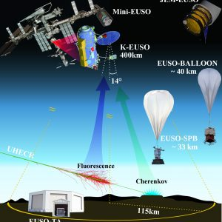
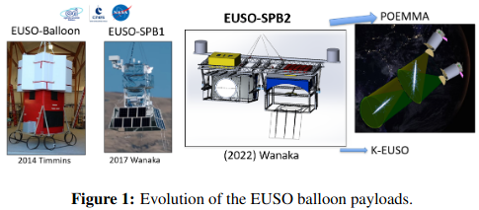
EUSO - SPB2
EUSO-SPB2 (Extreme Universe Space Observatory - Super Pressure Balloon 2) è una missione NASA sviluppata per il programma JEM-EUSO
Obiettivi di misura:
Raggi cosmici alle più alte energie (UHECR)
Sciami (EAS) prodotti dai primari
UHE neutrini
(Probe of Extreme Multi-Messenger Astrophysics)
30 Marzo 2023
Daniele Garreffa

Slide 4
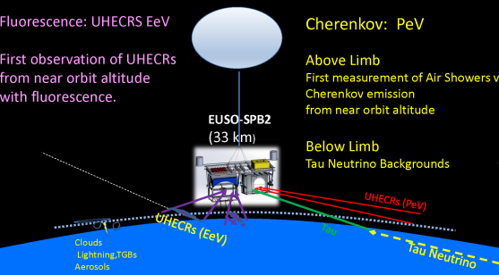
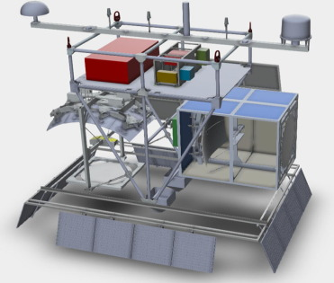
EUSO - SPB2
SPB2 è composto da:
▶ un Telescopio Čerenkov (CT)
Luce Čerenkov, 10⁷ GeV < E < 10⁸ GeV
EAS leptoni τ, prodotti da ν_{τ}
Earth-skimming con E > 10 PeV
SiPM puntati verso l’orizzonte
Luce di
fluorescenza
Terra
Terra
FT
CT
▶ un Telescopio di Fluorescenza (FT)
Luce di fluorescenza da UHECRs, E ~ EeV
Ottica di Schmidt, camera UV (300-420 nm)
MAPMT puntati verso il basso, risoluzione temporale di 1,05 μs
30 Marzo 2023
Daniele Garreffa

Slide 5
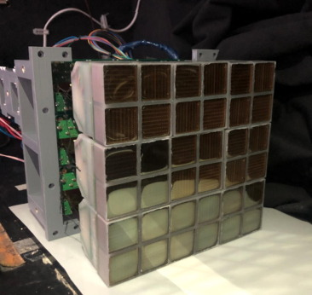
FT e logica di trigger
Il nuovo detector capterà i segnali di fluorescenza generati da EAS di UHECR ad alte altitudini.
3 PDM (Photo-Detector Module) di 9 Celle Elementari (EC) ciascuna ;
1 EC = 4 MAPMT (Multianode Photo Multiplier Tubes) ;
1 MAPMT = 64 pixel ;
Totale: 6912 pixel, ciascuno con un FoV ~ 0,25°
Due modalitá di acquisizione dati
photon counting integrazione di carica
time bin di 1,05 μs 1 GTU (Gate Time Unit)
Fotografia di una PDM
30 Marzo 2023
Daniele Garreffa

Slide 6
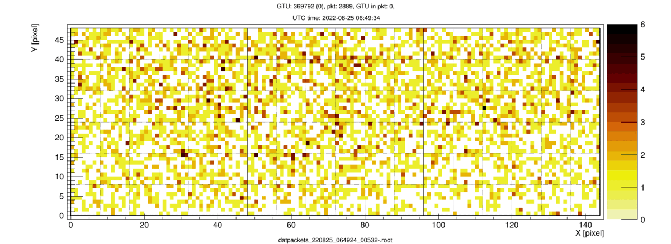
FT e logica di trigger
La LOGICA DI TRIGGER lavora a livello di macropixel
2x2 matrice di pixel non sovrapposti
1 PDM : 48x48p 24x24mp
30 Marzo 2023
Daniele Garreffa

Slide 7
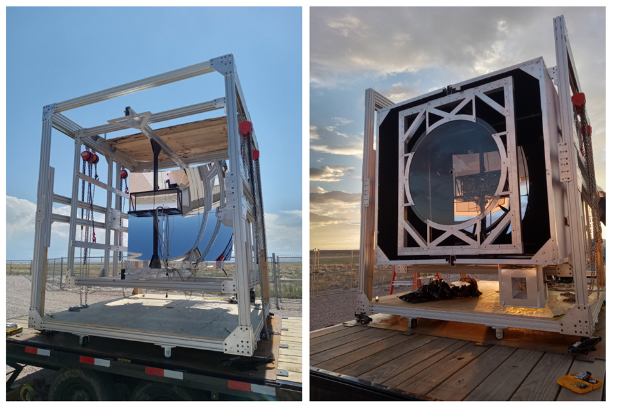
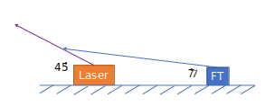
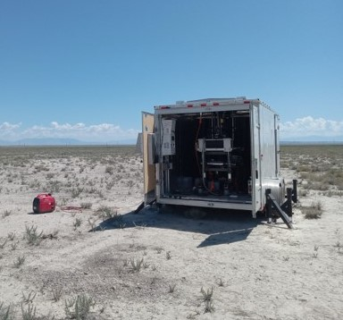
Efficienza di trigger
{
log file del laser
FT etos/root data
Field test agosto 2022 Utah (USA)
Telescopio
24.1 km
45°
10°
Laser
Geometria del setup sperimentale
30 Marzo 2023
Daniele Garreffa

Slide 8
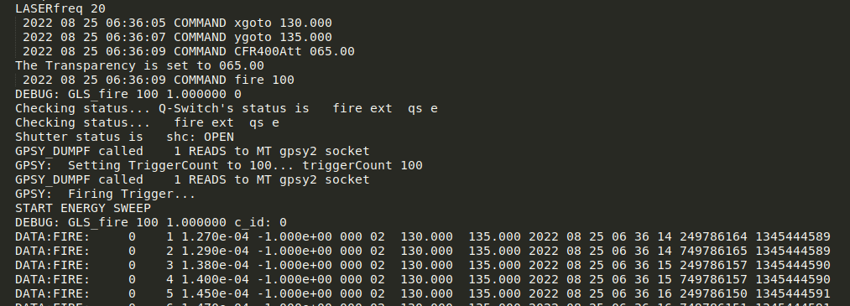
Efficienza di trigger
{
log file del laser
FT etos/root data
Field test agosto 2022 Utah (USA)
Frequenza
Trasmittanza
Energia del laser [ J ]
30 Marzo 2023
Daniele Garreffa

Slide 9
Efficienza di trigger
Step 1 - Trovare tutti gli eventi laser
I timestamp degli eventi sono salvati in due branches di Root:
‘ zynq_timestamp_unix ’ parte intera del timestamp
(tempo assoluto, risoluzione di un 1 s)
‘ zynq_timestamp_gtu ’ parte decimale del timestamp
(n° di GTU dall’inizio del secondo)
Esempio: 25 agosto > Energy Sweep data > prendiamo i timestamp del 50° evento
zynq_timestamp_unix [50] = 1661409376 s zynq_timestamp_gtu [50] = 612587 GTU
30 Marzo 2023
Daniele Garreffa

Slide 10
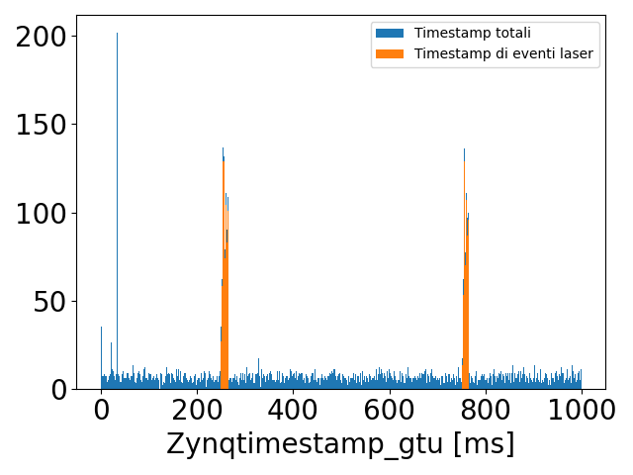
Efficienza di trigger
Step 1 - Trovare tutti gli eventi laser
Check manuale con etos di tutti i pacchetti nei due picchi (laser a 2 Hz)
Tutti i laser sono stati identificati
25 agosto : 1381 eventi laser/4945 eventi totali
30 Marzo 2023
Daniele Garreffa

Slide 11
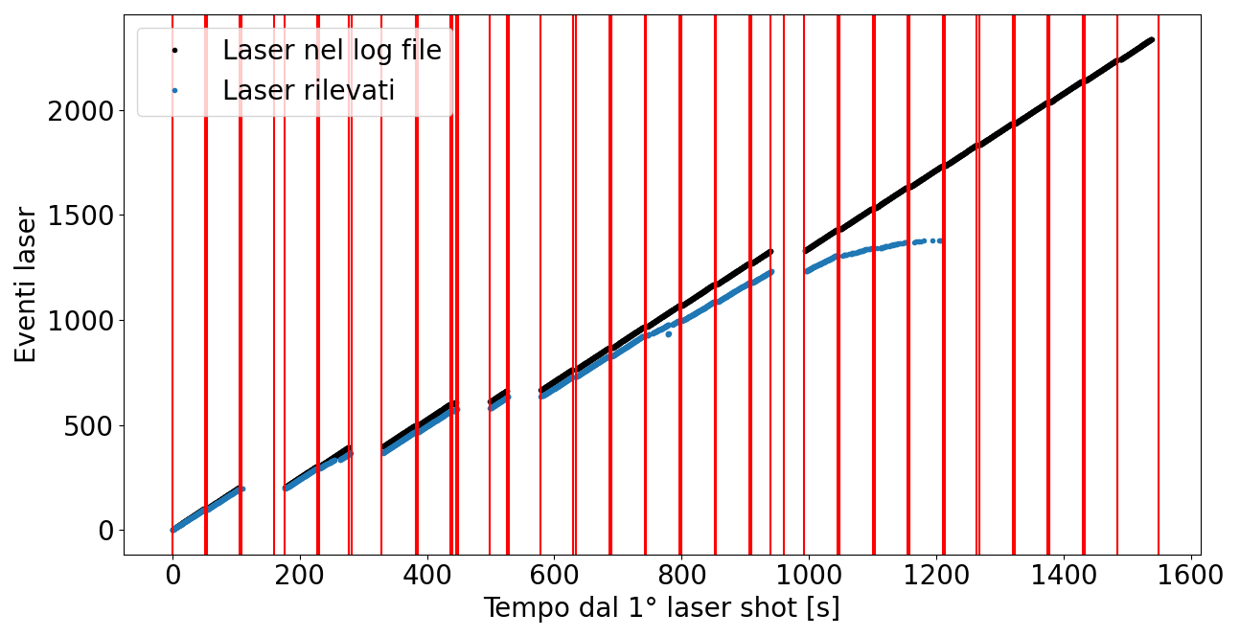
Efficienza di trigger
Step 2 - Confronto dei nostri dati con quelli del log file
Linee rosse : inizio e fine di un bin in energia
1 energy bin = 100 shot
Tras ∈ [0.65, 0.40]
26 bin totali
30 Marzo 2023
Daniele Garreffa

Slide 12
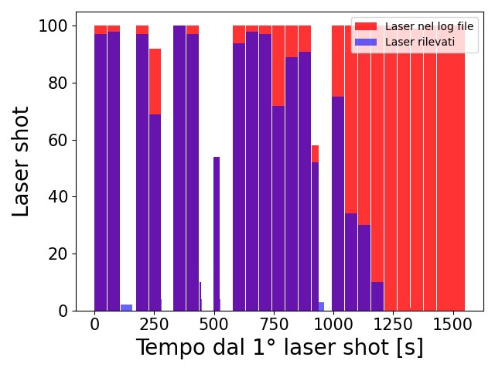
Efficienza di trigger
Step 3 - Calcolo dell’ efficienza per ogni valore di trasmittanza
Dal 20° bin non abbiamo più trigger da laser
Rapportando gli shot rilevati con quelli totali possiamo ottenere un’efficienza ∀ bin di trasmittanza
30 Marzo 2023
Daniele Garreffa

Slide 13
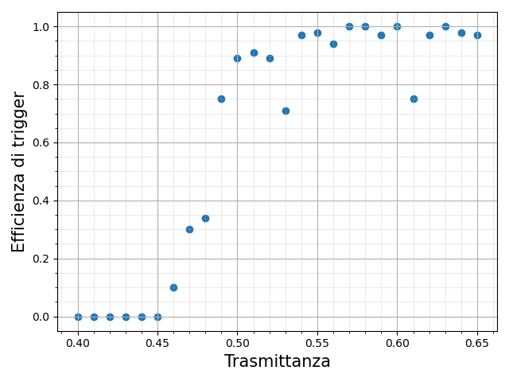
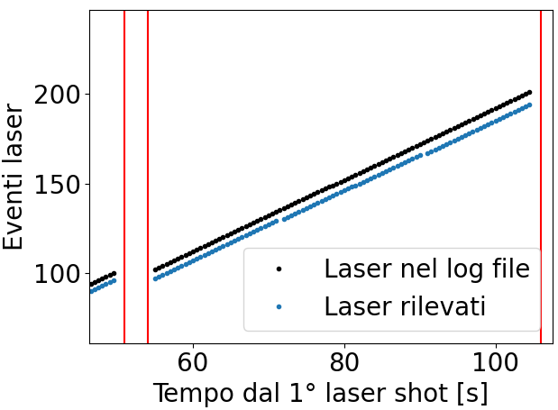
Efficienza di trigger
Step 3 - Calcolo dell’ efficienza per ogni valore di trasmittanza
Secondo energy bin
I due punti anomali dovuti a problemi elettronici del FT verranno esclusi dal data fit
Laser shot mancati (98/100 shot)
30 Marzo 2023
Daniele Garreffa

Slide 14
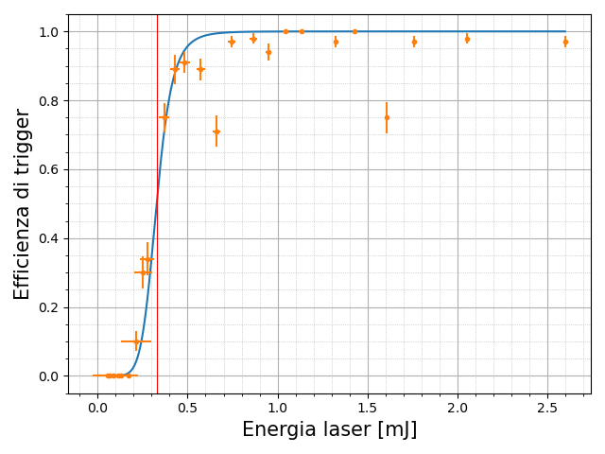
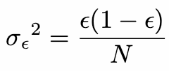
Efficienza di trigger
Step 4 - Efficienza di trigger del FT di EUSO-SPB2 (25 agosto 2022)
Processo bernoulliano
Probabilità di successo = efficienza (ε)
Efficienza 50%:
(0.33 ± 0.04) mJ
Funzione di fit:
30 Marzo 2023
Daniele Garreffa

Slide 15
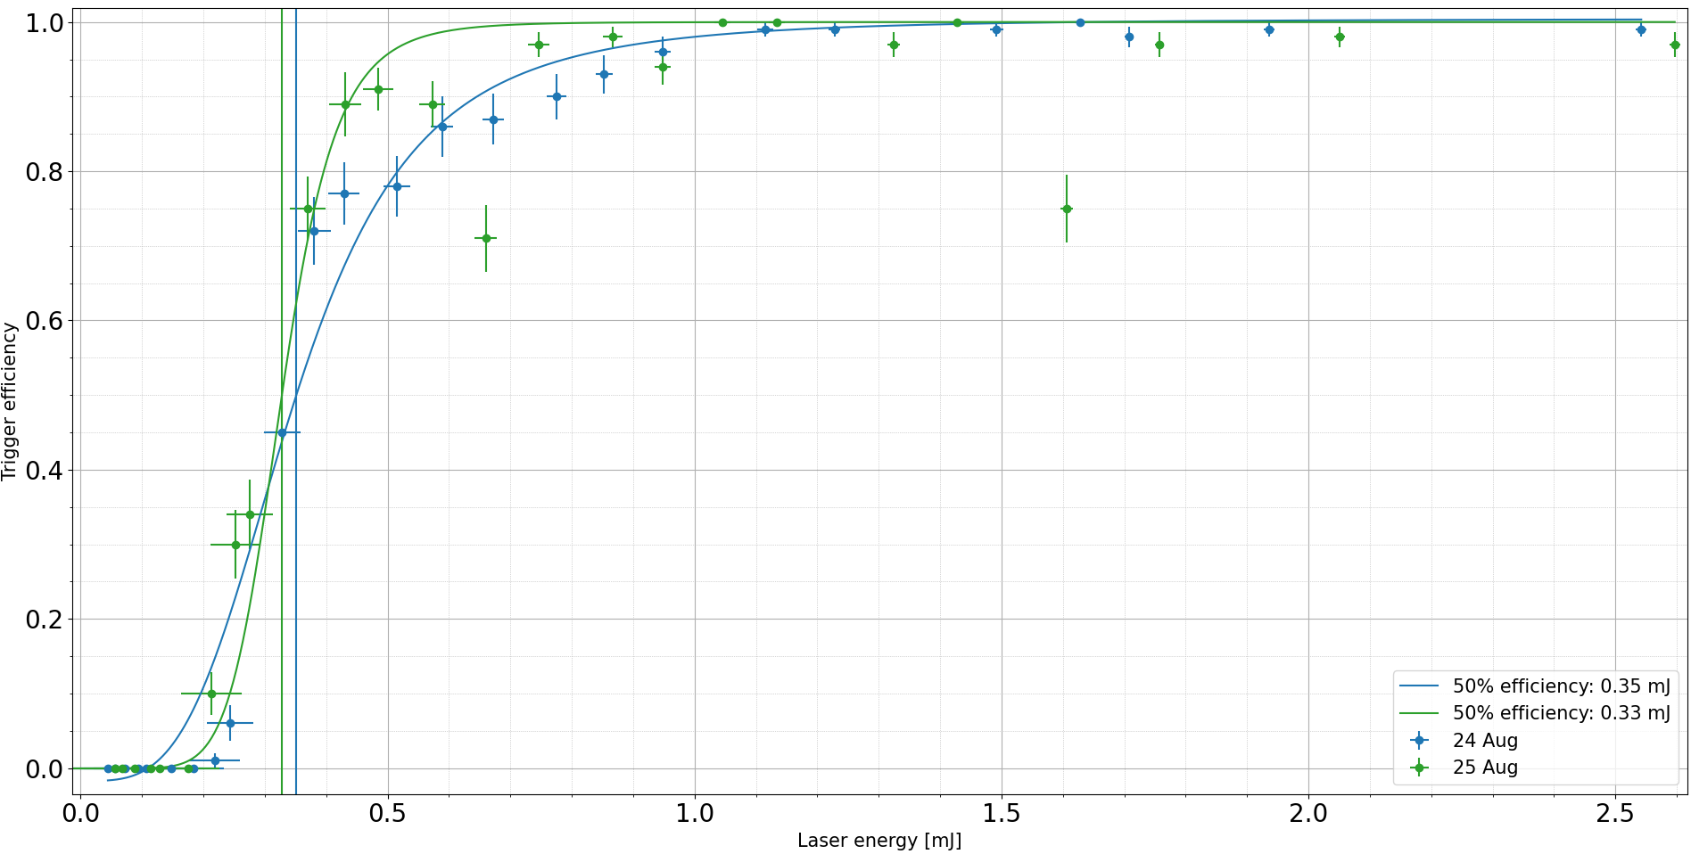
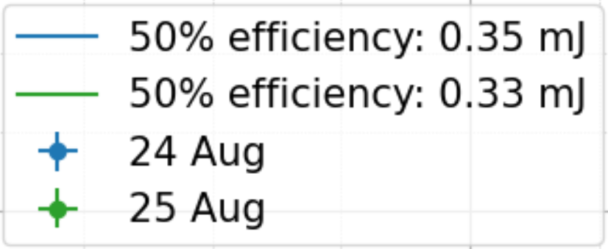
Efficienza di trigger
Step 4 - Efficienza di trigger del FT di EUSO-SPB2 (24-25 agosto 2022)
Efficienza di trigger
Efficienza 50% : (0.35 ± 0.03) mJ
Efficienza 50% : (0.33 ± 0.04) mJ
24 agosto
25 agosto
Energia laser [mJ]
30 Marzo 2023
Daniele Garreffa

Slide 16
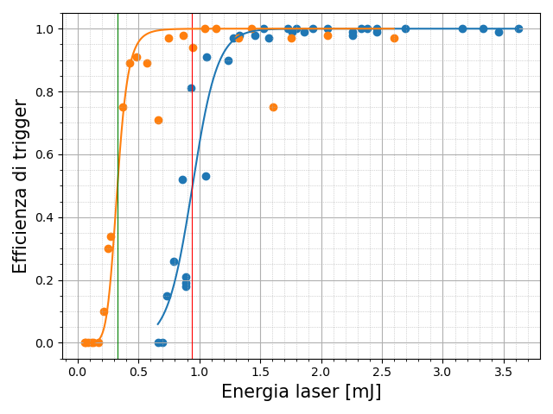
Confronto con SPB1
Confrontiamo i risultati ottenuti con quelli di SPB1 (2017) ...
Energia di soglia
✖ ⅓
0.5
0.9 mJ 0.3 mJ
0.5
(SPB1)
(SPB2)
SPB1
SPB2
0.9
30 Marzo 2023
Daniele Garreffa

Slide 17
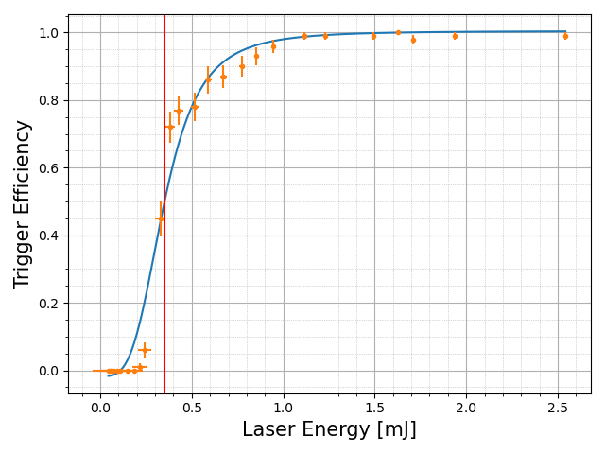
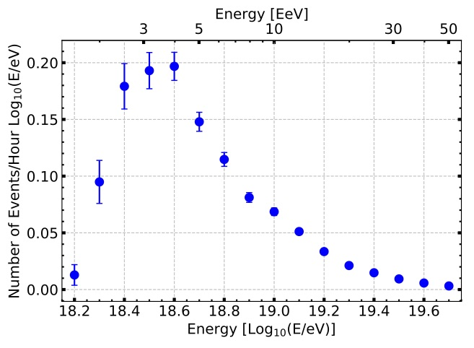
Conclusioni
Studio dell’efficienza di trigger dell’FT di SPB2
24 agosto
Field test: energy sweep dei giorni
25 agosto
(0.35 ± 0.03) mJ
(0.33 ± 0.04) mJ
Trigger Efficiency
Laser Energy
Rate di eventi atteso in funzione dell’energia dello sciame
30 Marzo 2023
Daniele Garreffa

Slide 18
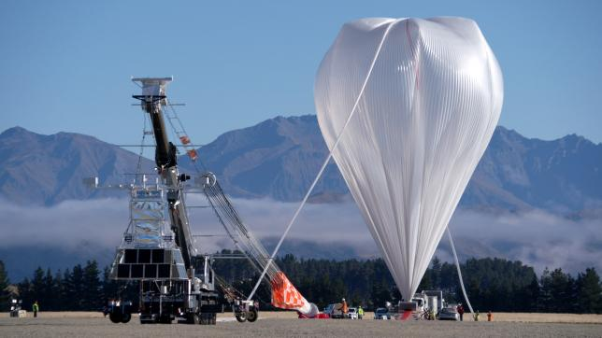
Conclusioni
Con SPB2 sarà la prima volta in cui si osserveranno UHECR da quote orbitali!
Flight readiness: 10 aprile 2023, base operativa di Wanaka (Nuova Zelanda)
Configurazione dei detector per POEMMA
30 Marzo 2023
Daniele Garreffa

Slide 19
Grazie per l’attenzione!
30 Marzo 2023
Daniele Garreffa

Slide 20
Slide di backup
30 Marzo 2023
Daniele Garreffa

Slide 21
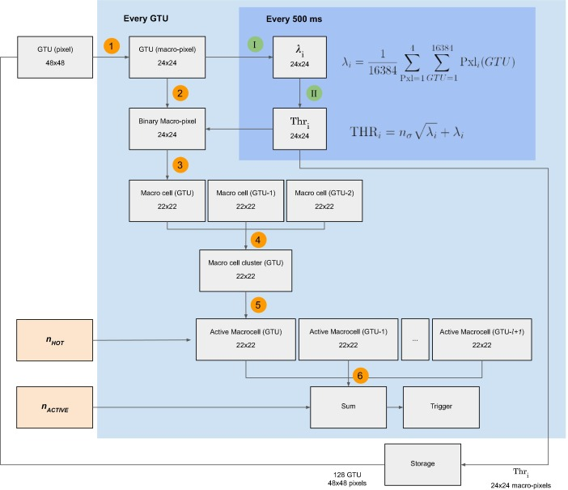
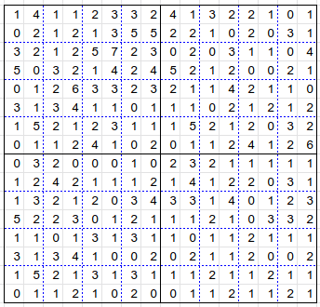
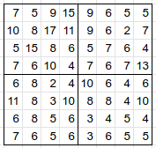
Schema completo della logica di trigger del FT
Per una
singola
PDM (36 PMT)
4 MAPMT a livello di pixel
Le stesse 4 MAPMT a livello di MacroPixel
30 Marzo 2023
Daniele Garreffa

Slide 22
Parametri della logica di trigger
Il valore di soglia è :
λ_{i} : count rate medio nel macropixel i sui 16384 GTU antecedenti all’aggiornamento della soglia
n_{σ} : parametro che controlla il valore finale della soglia Se i conteggi seguono una distribuzione poissoniana, la soglia THR_{i} altro non è che n_{σ} volte la deviazione standard
La logica di trigger ha 4 parametri: Test fatti su EAS simulati (Conex) permettono di definire un range di apprezzamento:
Sorgenti di luci diffuse e persistenti non danno trigger
n_{σ} , n_{hot} , n_{active} , l
30 Marzo 2023
Daniele Garreffa

Slide 23
Evento da diversi punti di vista
Pixel view (48×48)
MacroPixel view (24×24)
MacroCell view (22×22)
Active MacroCell view (22×22)
Evento (1 sola PDM)
Lo stesso evento usando i macropixel
Ciascun pixel rappresenta il numero di macropixel sopra soglia in un cella 3x3
(macrocella)
Un pixel è messo a 1 se il valore di quest’ultima macrocella è almeno uguale a n_{HOT}
30 Marzo 2023
Daniele Garreffa

Slide 24
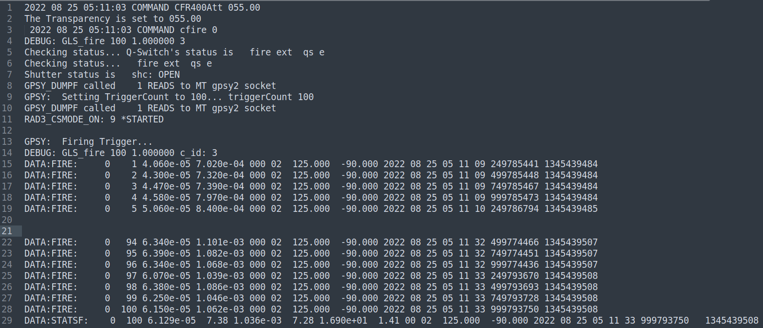
Conversione della trasmittanza in energia del laser
Fattore di conversione = Energia totale
Energia nella probe
Due calibrazioni: mattina e sera
Il laser punta nadir
30 Marzo 2023
Daniele Garreffa

Slide 25
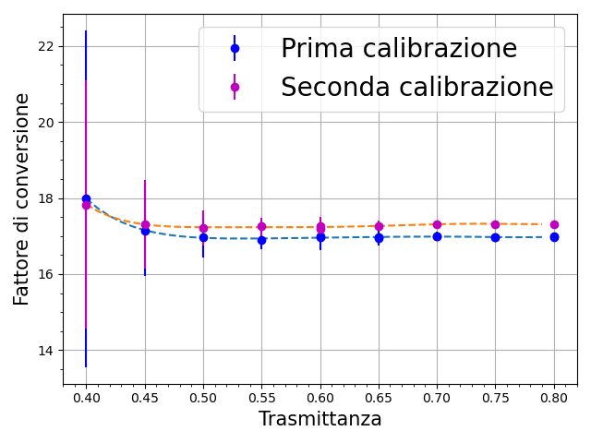
Conversione della trasmittanza in energia del laser
Andamento pressoché uguale per le due calibrazioni
FdC finale: media dei fattori di conversione
Errore sul FdC: semidispersione massima
energia laser = FdC × energia 1^ probe
30 Marzo 2023
Daniele Garreffa

Slide 26
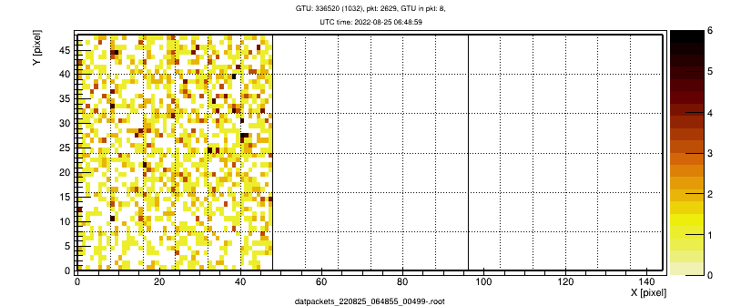
Problemi noti
1) PDM per un certo numero di pacchetti
hanno smesso di raccogliere dati
2) Ritardo del segnale tra Zynq e Clock Board
perdita di eventi laser adiacenti
30 Marzo 2023
Daniele Garreffa

Slide 27
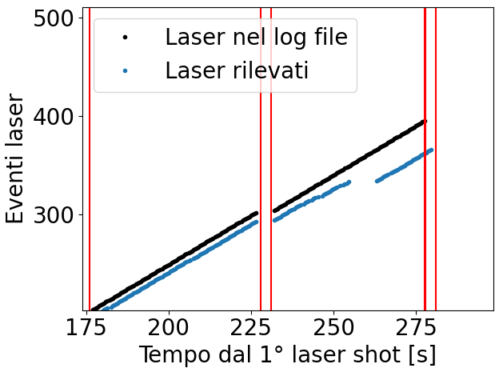
Problemi noti
3) Calcolo dell’efficienza per ogni bin di trasmittanza
Linee rosse : inizio e fine di un bin in energia
1 energy bin = 100 shot
Pool di eventi persi: la zynq non ha
salvato i timestamp
I valori di efficienza per i bin di energia anomali sono stati esclusi dal data fit
30 Marzo 2023
Daniele Garreffa

Slide 28
Referenze
EUSO-SPB2 paper per ICRC2019: https://pos.sissa.it/358/466/pdf
Paper ScienceDirect ‘ Development of a cosmic ray oriented trigger for the fluorescence telescope on EUSO-SPB2 ’, https://www.sciencedirect.com/science/article/pii/S0273117721009388,
20 dicembre 2021
Viktoria Kungel, FT Field Tests , 32nd JEM-EUSO International Collaboration Meeting, RIKEN (Japan), 30 novembre 2022
Giuseppe Osteria, SPB1 trigger efficiency plot: https://www.researchgate.net/publication/346030263_Extreme_Universe_Space_Observatory_on_a_Super_Pressure_Balloon_1_calibration_from_the_laboratory_to_the_desert , novembre 2020
30 Marzo 2023
Daniele Garreffa

